Slide 1
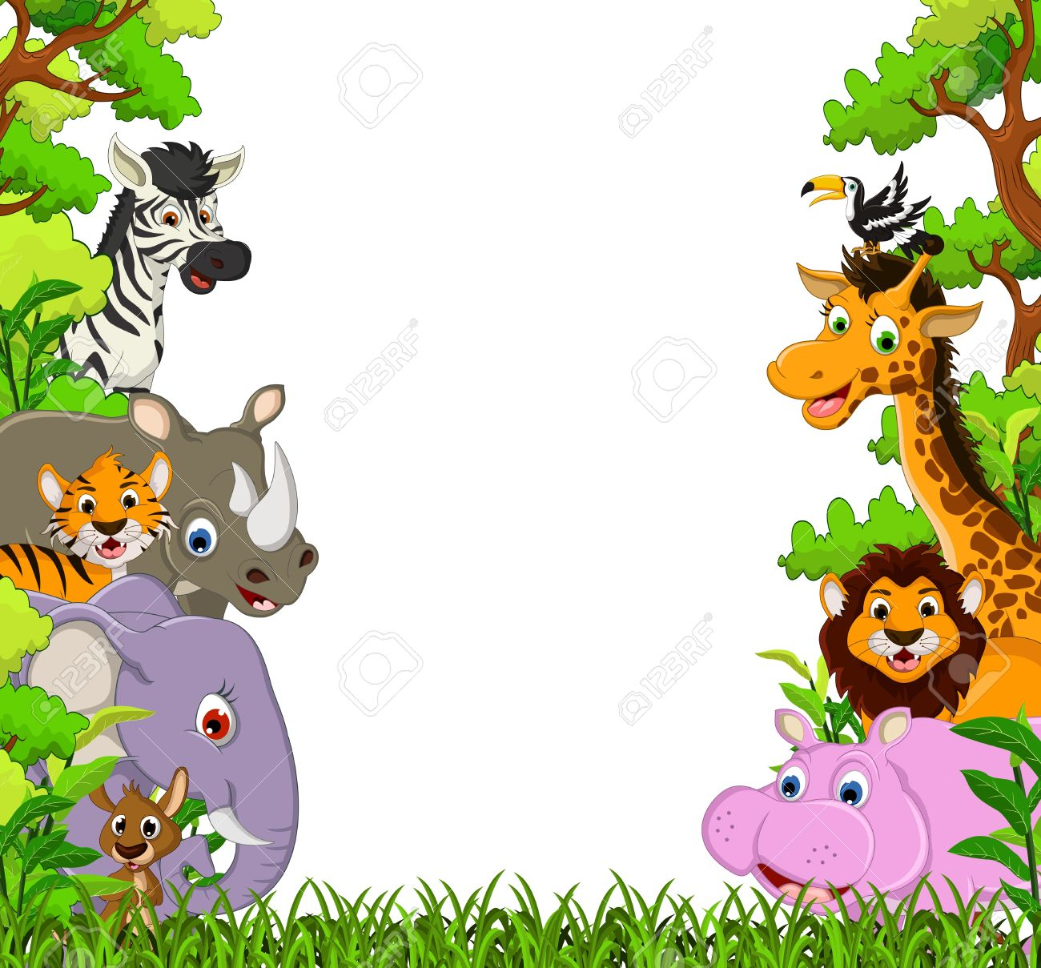
Chào mừng các em đến với tiết học
Môn: Đạo đức
Giáo viên:Đào Thị Thanh Ngần

Slide 2
Chủ đề 8:
PHÒNG, TRÁNH TAI NẠN,
THƯƠNG TÍCH
Bài 24:
PHÒNG, TRÁNH TAI NẠN GIAO THÔNG

Slide 3
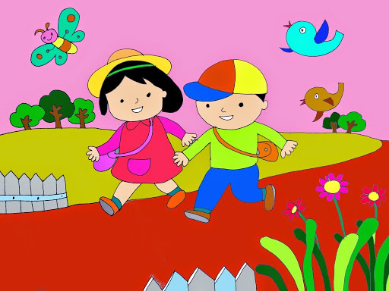
Khởi động
Em cùng các bạn hát bài “Đường em đi”
Sáng tác: Ngô Quốc Tính

Slide 4
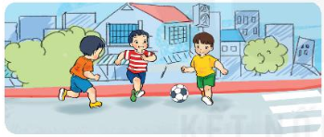
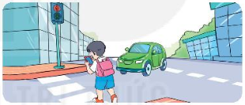
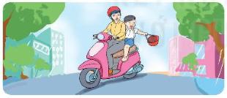
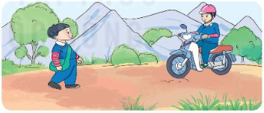
Những tình huống dưới đây có thể dẫn tới hậu quả gì?

Slide 5
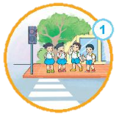
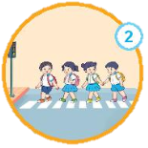
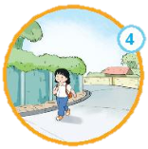
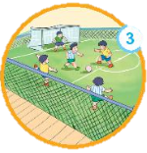
Các bạn nhỏ trong tranh đã có hành động gì để phòng tránh tai nạn giao thông?
Em sẽ làm gì
để phòng, tránh
tai nạn giao thông?

Slide 6
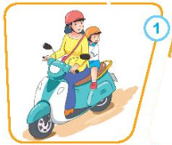
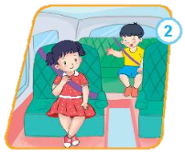
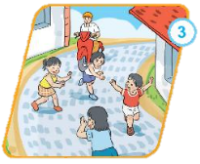
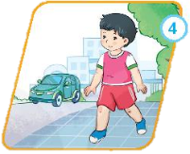
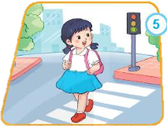
Hành vi nào an toàn? Hành vi nào không an toàn? Vì sao?

Slide 7
Hành vi nào an toàn? Hành vi nào không an toàn? Vì sao?

Slide 8
Hành vi nào an toàn? Hành vi nào không an toàn? Vì sao?

Slide 9
Hành vi nào an toàn? Hành vi nào không an toàn? Vì sao?

Slide 10
Hành vi nào an toàn? Hành vi nào không an toàn? Vì sao?

Slide 11
Hành vi nào an toàn? Hành vi nào không an toàn? Vì sao?

Slide 12
Hành vi nào an toàn? Hành vi nào không an toàn? Vì sao?
Em sẽ làm gì
để phòng, tránh
tai nạn giao thông?

Slide 13
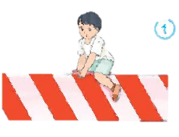
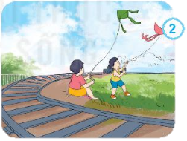
Em sẽ khuyên bạn điều gì?
Em rèn luyện thói quen đi bộ trên vỉa hè ( hoặc lề đường bên phải), đội mũ bảo hiểm khi đi xe máy, quan sát cẩn thận khi qua đường

Slide 14
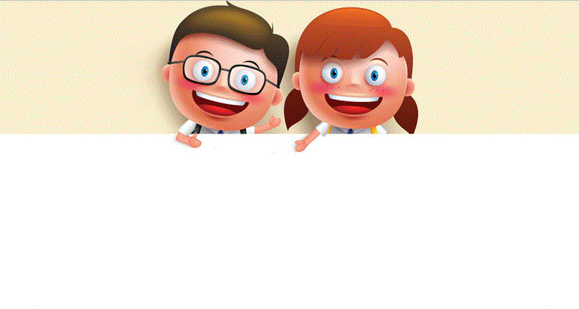
Để phòng tai nạn giao thông
Các em ghi nhớ thuộc lòng cùng nhau:
Đi bộ quan sát trước sau
Ngồi trên xe máy, mũ mau đội vào.

Slide 15
Củng cố

